Slide 1

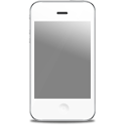
移动网站开发实践
赵文博

Slide 2
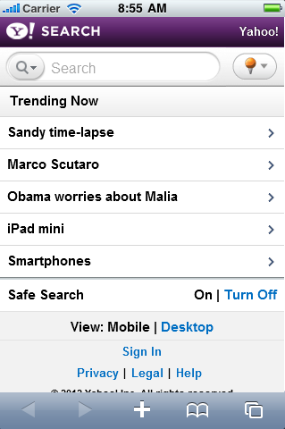

Slide 3



Slide 4

webkit.org

Slide 5







使用HTML5
响应式设计
touch事件
兼容高分屏
硬件加速
Debugging
Tips

Slide 6


Slide 7

语义化标签
使用这些标签增强语义^{[1]}:
header
footer
nav
article
…
New elements of HTML5

Slide 8

离线存储
使用localstorage^{[1]}:
保存用户地理位置信息
缓存Javascript和CSS^{[2]}
Web storage
Storager case study: Bing, Google

Slide 9

访问设备
使用geolocation ^{[1]}来获取用户地理位置
Geolocation API Specifications

Slide 10

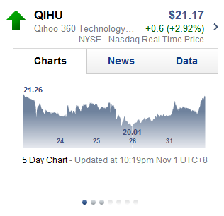
图形
使用Canvas^{[1]}和SVG^{[2]}来绘制股票曲线
HTML Canvas 2D Context
Scalable Vector Graphics (SVG) 1.1

Slide 11

CSS3
CSS3^{[1]}的使用很普遍:
用flexible box布局
圆角与阴影
渐变背景
border image
transition
rgba
新的selector
media query
Base64图片^{[2]}
CSS Level 3
Data URI scheme

Slide 12

浏览器兼容性
caniuse.com
mobilehtml5.org

Slide 13

响应式(Responsive)网页设计

Slide 14
什么是响应式设计
一种能在不同屏幕大小的设备上都能提供优秀的浏览体验的网页设计方案^{[1][2]}
案例^{[3]}
Twitter Bootstrap
Microsoft
Boston Globe
Wikipedia: Responsive Web Design
A List Apart: Responsive Web Design
Mediaqueri.es

Slide 15
响应式设计在手机上尤其重要
手机屏幕较小, 固定宽度不可行
如果固定宽度太大, 则需要双向滚动
如果固定宽度太小, 则不能充分利用屏幕空间
手机屏幕尺寸多样^{[1]}
List of displays by pixel density

Slide 16
1. 弹性布局 flexible layout
页面的body宽度是100%
自适应布局
使用Flexible Box^{[1]}进行多栏布局
需要固定宽度的flex设置为0
需要自动伸展的flex设置为1
http://www.w3.org/TR/css3-flexbox/

Slide 17
2. 液态图片 fluid image
文字会自动根据容器宽度换行
图片需要设定百分比宽度
img { max-width: 100%; }

Slide 18
3. 媒体查询 media query
针对不同的屏幕应用不同的样式^{[1]}
<link rel=“stylesheet” type=“text/css” href=“m.css” media=“screen and (max-width: 480px)”
@media screen and (min-width: 480px) {
.selector { … }
}
http://www.w3.org/TR/css3-mediaqueries/
Media Query & Asset Downloading Results

Slide 19
4. 响应式栅格 responsive grid
根据屏幕宽度决定每行栅格数量以及每个栅格的宽度
响应式栅格系统
Bootstrap
Foundation 3
responsive.gs

Slide 20
5. 响应式Javascript
使用matchMedia^{[1]}
matchMedia(‘screen and (min-width:480px)’).matches
matchMedia browser fallback
matchMedia.js
处理orientationChange事件
CSSOM View Module

Slide 21

touch事件

Slide 22
Touch事件
鼠标事件 | touch事件
mousedown | touchstart
mousemove | touchmove
mouseup | touchend
click | -
Touch Events

Slide 23
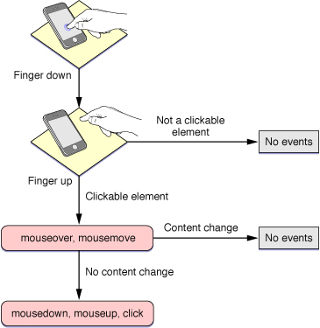
兼容鼠标事件
Safari Web Content Guide: Handling Events

Slide 24

t.cn/zldsANh

Slide 25
onclick delay
手机上的click事件有～300ms的延迟^{[1][2]}
解决方案：
使用touchstart / touchend代替click
Remove onClick delay on webkit for iPhone
Creating Fast Buttons for Mobile Web Applications

Slide 26
TouchEvent对象的属性
继承自UIEvent对象
有三个TouchList类型的关键属性
touches: 屏幕上所有手指
targetTouches: 当前元素上的手指
changedTouches: 有变化的手指
TouchList里的每一项结构和MouseEvent类似
MDC: TouchEvent

Slide 27
手势gesture
和touch类似，gesture有guesturestart, gesturechange和gestureend事件^{[2]}
GestureEvent对象包含rotation和scale属性^{[1]}
可以使用TouchEvent中的touches属性来构造自定义的手势
GestureEvent Class Reference
Handling Gesture Events

Slide 28
touch相关脚本库
可以使用Javascript封装常见的tap, swipe, pinch, zoom, rotate等手势
流行的脚本库
hammer.js
zepto.js
jQuery mobile
Sencha Touch

Slide 29
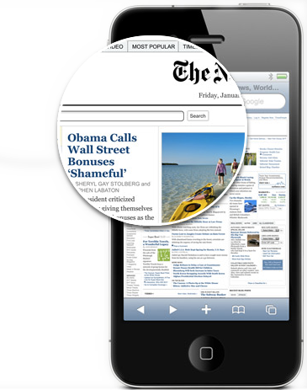
适应高分辨率屏幕

Slide 30
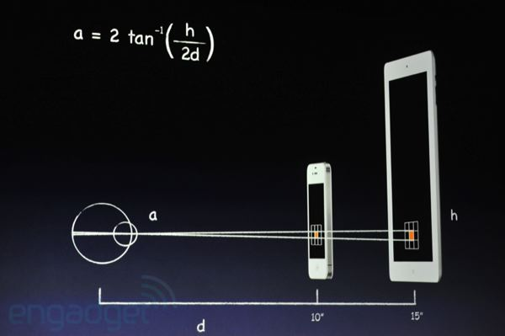
视网膜屏 Retina Display

Slide 31
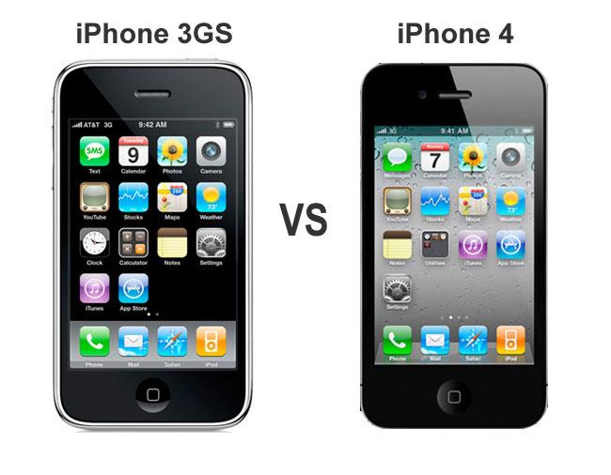
320 x 480
640 x 960

Slide 32
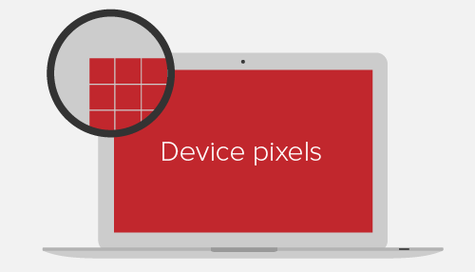
物理像素
屏幕密度(Screen density)指单位长度内的物理像素数量, 一般用PPI(Pixels per inch)表示
Towards retina web

Slide 33
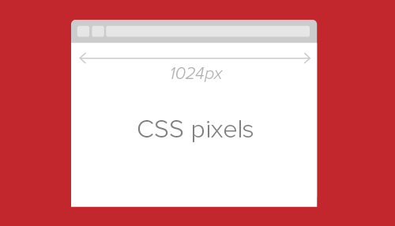
浏览器像素
在CSS和Javascript中使用的像素

Slide 34
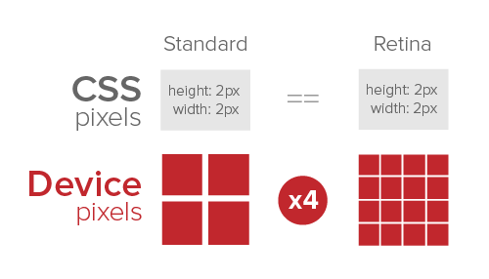
Device Pixel Ratio
为了更好的阅读，网页中1个像素在Retina屏幕上用4个物理像素显示，devicePixelRatio是2

Slide 35
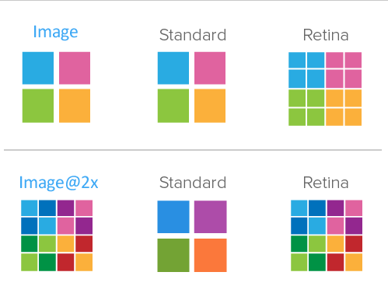
图片显示

Slide 36
1. 使用@2x图片
使用图片
img { width: 50% }
背景图片 background-size: 50%
只在Retina屏上使用@2x
使用media query
使用工具来实现
Retina Images 服务器端根据UA返回不同尺寸图片
retinajs 用JS自动替换为@2x的图片

Slide 37
2. 使用CSS3代替图片
圆角、渐变和阴影可用CSS3实现
图标可以用SVG图片或者web font
http://somerandomdude.com/work/iconic/
https://www.shifticons.com/

Slide 38

硬件加速

Slide 39
什么是硬件加速
把一些计算量较大的图像处理工作交给专门的硬件(GPU)来处理以减轻CPU工作量的技术
网页在渲染时分成若干个层(layer), 这些layer由GPU组合(composite)
Improving the Performance of your HTML5 App

Slide 40
启用硬件加速
给需要做动画的元素添加样式 -webkit-transform: translate3d(0,0,0)
该元素在渲染时会放在一个单独的layer中
在该元素上使用CSS动画会很流畅
HTML5 Techniques for Optimizing Mobile Performance

Slide 41
例子
body
popup

Slide 42
传统方法
用Javascript设置一个timer, 逐帧改变.popup的top和left值

Slide 43
硬件加速的CSS3动画
.popup { -webkit-transition: -webkit-transform 1s ease-in; -webkit-transform: translate3d(0, 0, 0) }
.popup.moved { -webkit-transform: translate3d(100px, 100px, 0) }

Slide 44
对比
Javascript动画 | CSS3动画
for each frame: 更新DOM 更新RenderObject 更新RenderLayer 上传RenderLayer到GPU GPU进行Layer合成 更新界面 | 上传bodyLayer和popupLayer到GPU for each frame: 上传matrix到GPU GPU进行Layer合成 更新界面
Understanding Webkit Rendering

Slide 45
Demo
Falling Leaves
使用Chrome查看Layer

Slide 46
修复闪屏bug
在webkit浏览器中启用硬件加速可能会造成屏幕闪一下的bug
解决方案
给需要动画的元素默认添加translate3d, 避免用户看到新layer创建的过程
给元素添加-webkit-backface-visibility: hidden

Slide 47

Debugging

Slide 48
使用桌面浏览器调试
Safari
在设置中显示开发菜单
在开发菜单设置User Agent为iPhone
Chrome
在Debug工具的设置中设置User Agent为iPhone
还可以模拟touch事件

Slide 49
模拟器调试
iOS模拟器^{[1]}
仅在Mac上可用
安装Xcode和iOS SDK
Android模拟器^{[2]}
安装Eclipse
安装Android SDK
Using iOS Simulator
Android Emulator

Slide 50
真机中使用Debug Console
在iOS中开启
设置 > Safari > 高级 > Debug Console > ON
在Android中开启
在地址栏输入about:debug

Slide 51
远程调试
iOS 6上连接Safari进行调试^{[1]}
Chrome for Android连接Chrome调试^{[2]}
在低版本系统和浏览器上
weinre
Adobe Edge Inspect
Enabling Web Inspector on iOS
Remote Debugging

Slide 52

Tips

Slide 53
禁止用户缩放网页
用户缩放网页后
ViewPort大小会发生变化，放大网页ViewPort会变小
触发Resize事件
禁止缩放^{[1]}
<meta name = "viewport" content = "user-scalable=no, width=device-width">
Configuring the Viewport

Slide 54
overflow:scroll & position:fixed
在iOS5和Android3以前, 手机浏览器都不支持position:fixed和overflow: hidden
使用Javascript组件模拟
iScoll.js
Scrollability
YUI ScrollView

Slide 55
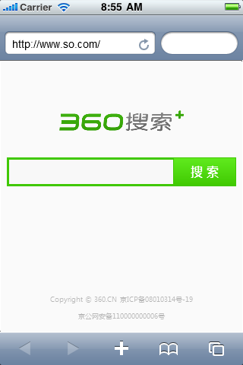
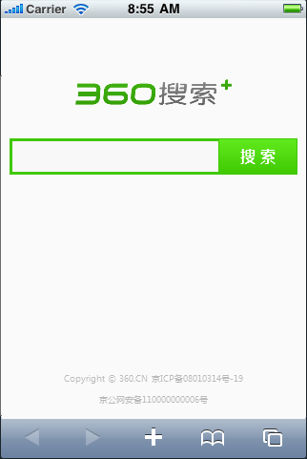

Slide 56
隐藏浏览器地址栏
$(document).ready(function(){
window.scrollTo(0, 1);
});
Quick Tip: Hide Mobile Web Browser Address Bar Improved

Slide 57
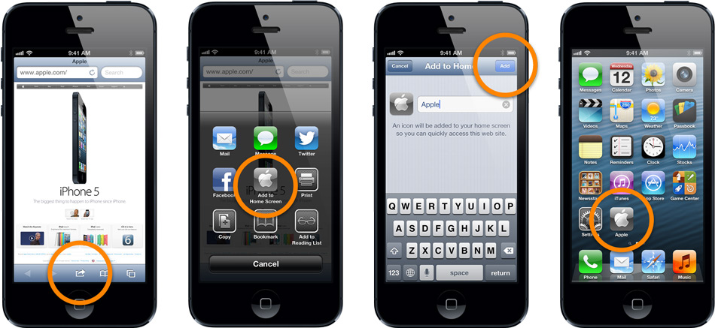

Slide 58
添加到主屏幕
<link rel="apple-touch-icon" href="touch-icon-iphone.png" />
<link rel="apple-touch-icon" sizes="72x72" href="touch-icon-ipad.png" />
<link rel="apple-touch-icon" sizes="114x114" href="touch-icon-iphone4.png" />
How to add a website icon to your Home screen
Add to Home screen Javascript library

Slide 59
调用native应用
可以使用自定义协议:
mailto:zhaowenbo@360.cn 打开邮件
tel:123456 打开拨号程序
sms: hello
Google Maps的URL会自动调用Maps
myScheme:// 自定义协议
Advanced App Tricks

Slide 60
去除iOS链接的灰色背景
iOS上的链接及绑定了点击事件的元素触摸后出现半透明灰色背景
如何去除:
-webkit-tap-highlight-color: rgba(0, 0, 0, 0)
自定义点击反馈
.clickable:active { background: #EEE }
How to add a website icon to your Home screen

Slide 61


Slide 62

了解更多

Slide 63
Developing Web Content for Safari
Mozilla Mobile Developer Community
GoMo
HTML5 Rocks - Mobile

